Slide 1
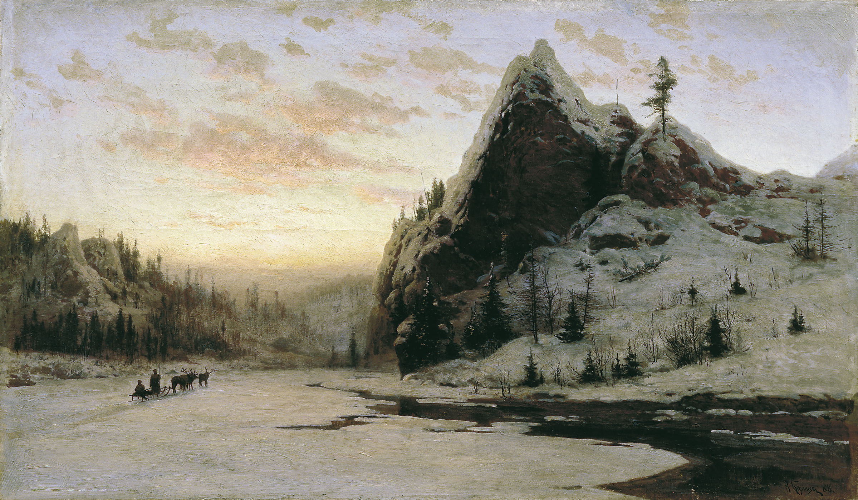
Зимние пейзажи.
В.Казанцев «На Урале»

Slide 2
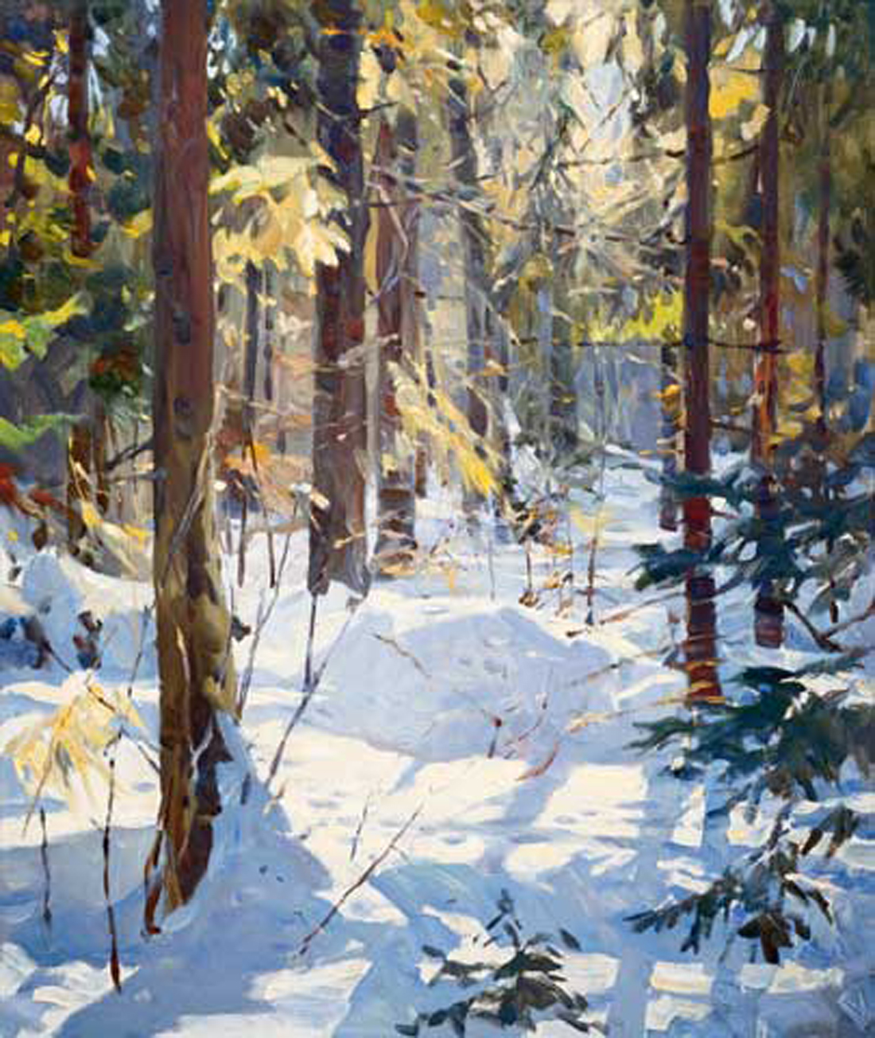
В. Нестеренко «Заячьи следы»

Slide 3
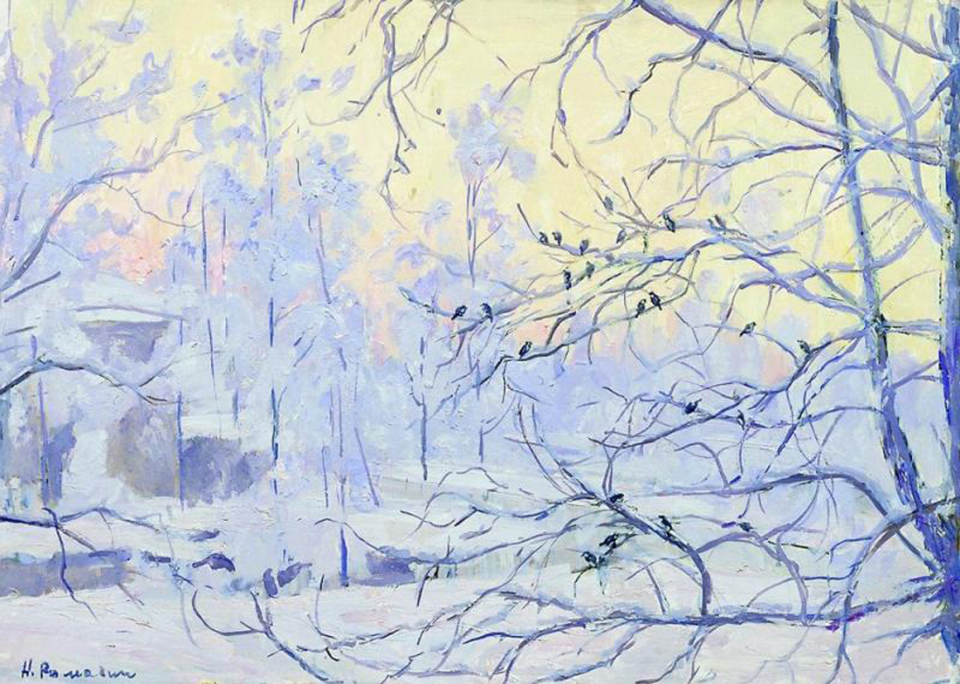
Н. Романдин «Воробушки»

Slide 4
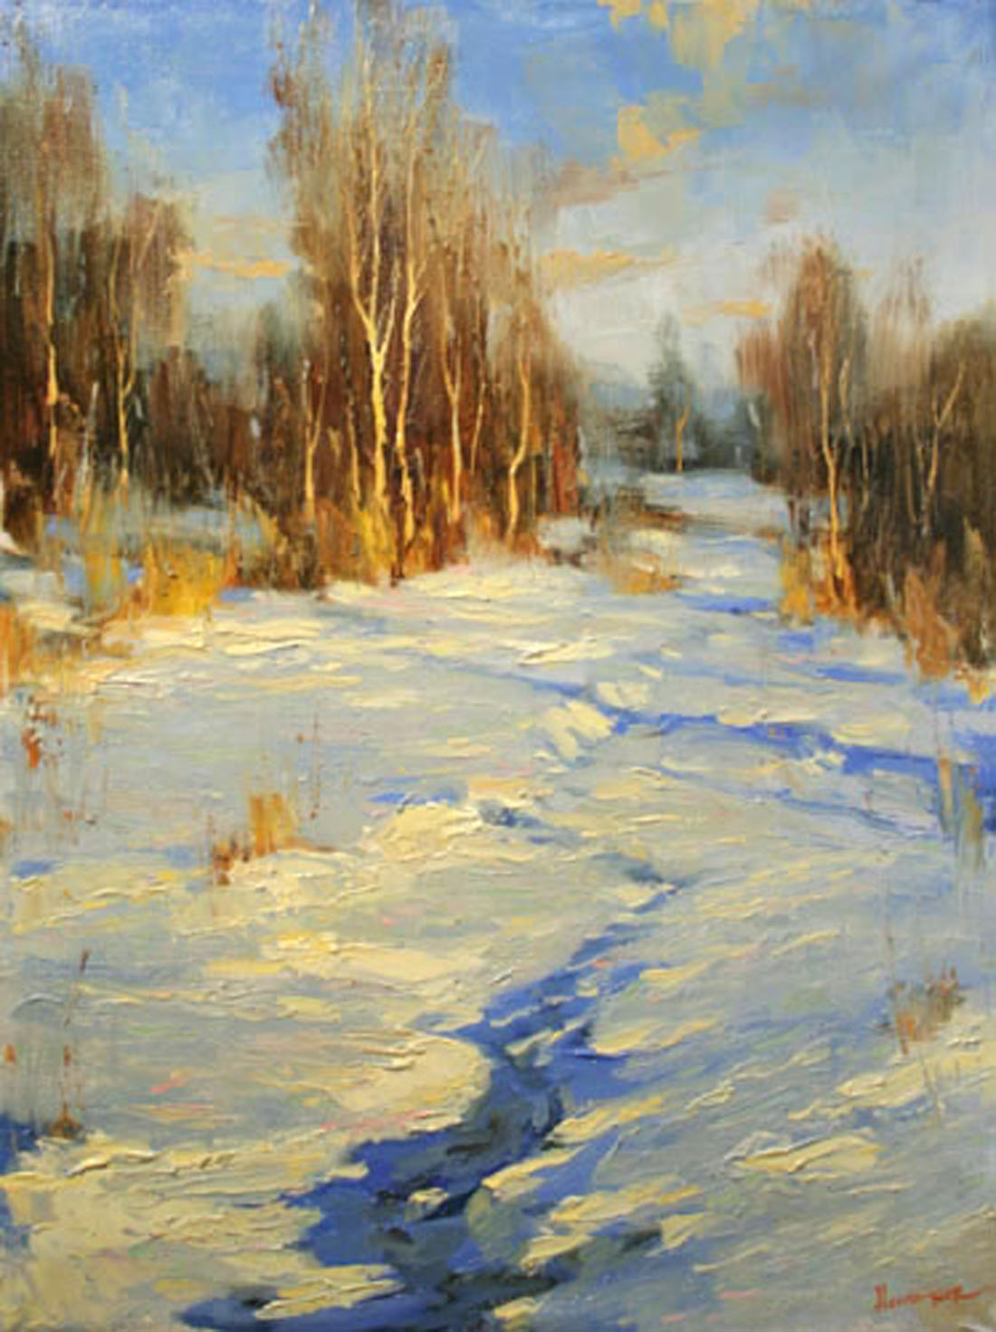
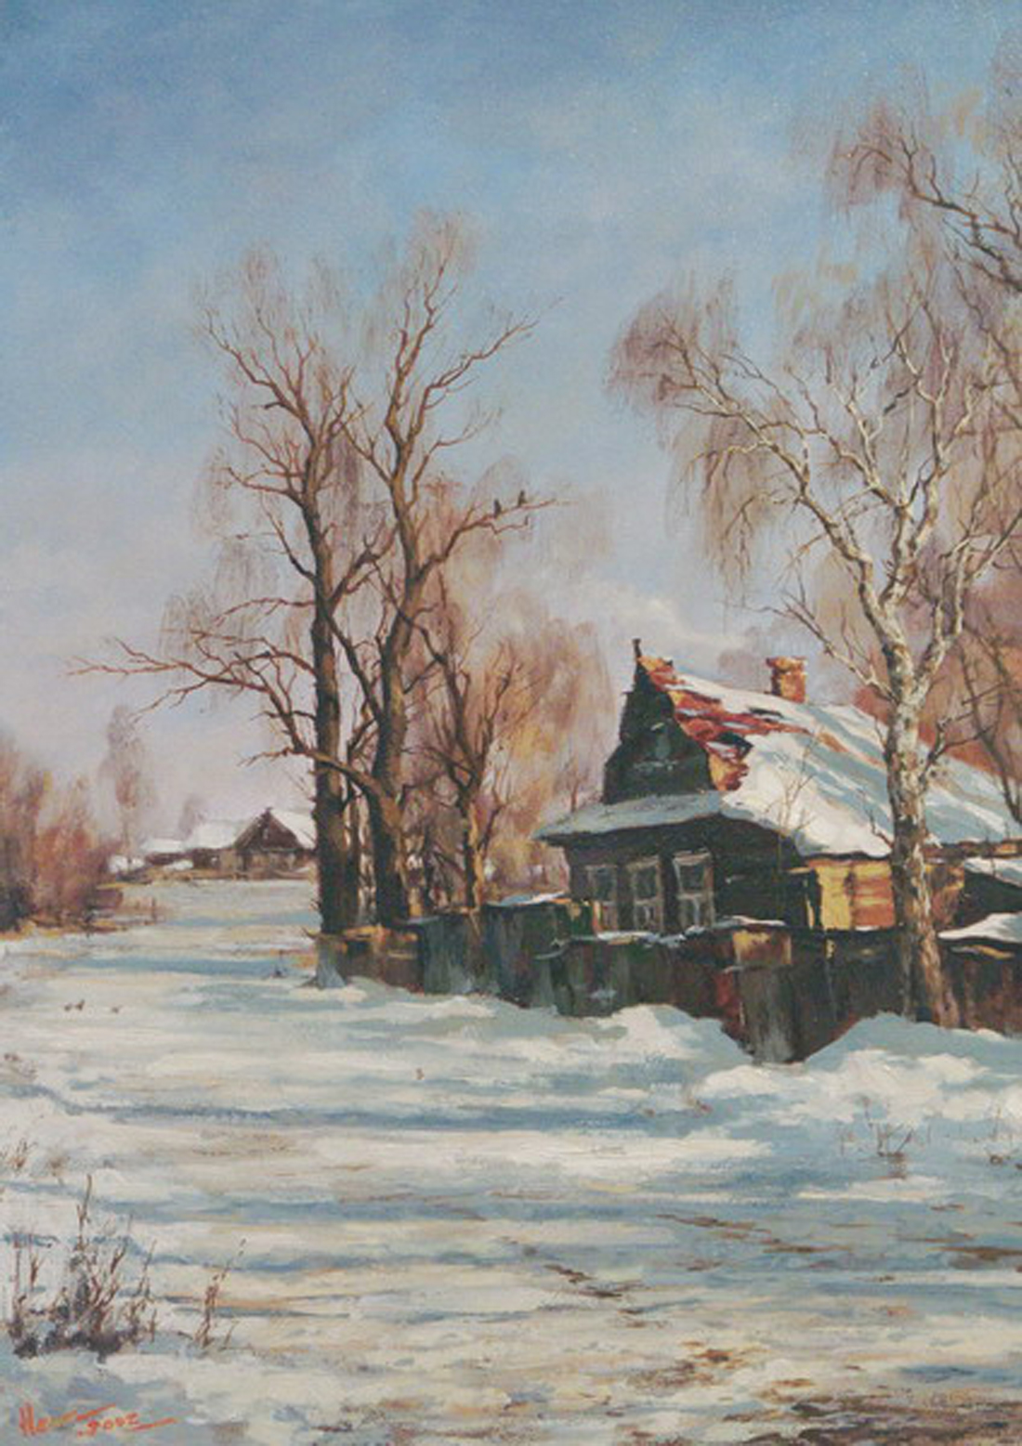
С. Нестерчук
«Морозный день» «Скоро весна»

Slide 5
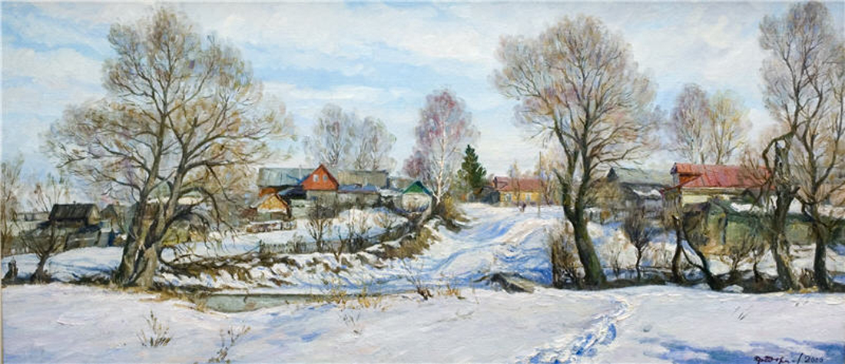
Ю. Федорченков «Старые ветлы»

Slide 6
Спасибо за внимание!

